Slide 1

Kelime İşlemci Word
Temel Bilgi Teknolojisi Kullanımı
Öğr. Gör. Mustafa YILMAZ
Bilgisayar ve Bilişim Bilimleri Fakültesi| YBS

Slide 2
Öğrenme Hedefleri
Yazı karakterini ve büyüklüğünü değiştirir
Metni koyu, italik ve altı çizili yapar
Metni alt veya üst indis yapar
Girilmiş metni büyük/küçük harf yapar
Metne farklı renkler uygular
Bir metnin biçimini başka bir metne kopyalar
Stil galerisindeki stilleri metne uygular
Metne heceleme yaptırır

Slide 3
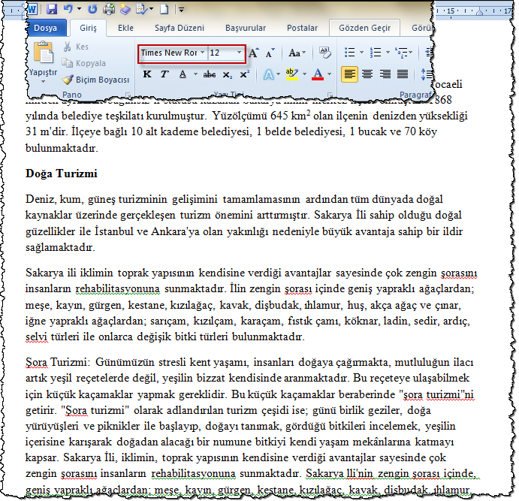
İçindekiler
Öğrenme Hedefleri
3.3 Biçimlendirme
3.3.1 Metin Biçimlendirme
3.3.1.1 Metnin görünümünü değiştirmek: yazı karakteri türü veya büyüklüğünü.
3.3.1.2 Metni koyu, italik veya altı-çizgili yapmak.
3.3.1.3 Metne üst-indis veya alt-indis özelliğini uygulamak.
3.3.1.4 Büyük/küçük harf özelliğini metne veya parçasına uygulanması.
3.3.1.5 Farklı renkleri metne uygulamak.
3.3.1.6 Geçerli biçimlendirmeyi metnin bir parçasından diğer bir parçasına kopyalamak.
3.3.1.7 Var olan stilin sözcük, satır veya paragrafa uygulanması.
3.3.1.8 Heceleme yaptırılması.

Slide 4
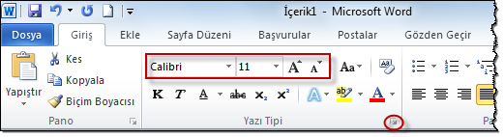
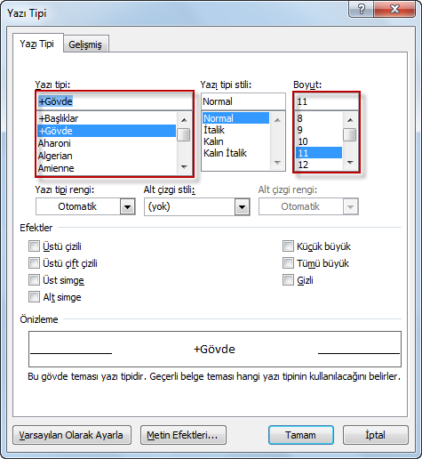
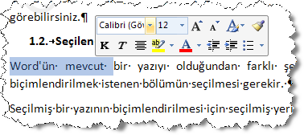
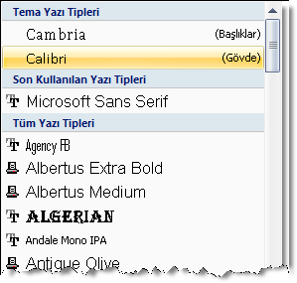
Metnin Yazı Karakteri Türü veya Büyüklüğünü Değiştirmek
Yazı karakterini ve büyüklüğünü değiştirir
Yazı karakteri ve büyüklüğü değiştirilirken
Giriş sekmesi>Yazı tipi komut grubu
Yazı Tipi iletişim penceresi
Fare işaretçisi kısayol menüsü kullanılır
Notes:
Word belgesi hazırlanırken kullanılan en yaygın biçimlendirmelerden biri belgedeki metnin biçimlendirilmesidir. Yazı tipi, yazı büyüklüğü, yazı rengi, kalınlığı veya italik olması gibi biçimlendirmeleri kapsamaktadır.
Belge içerisinde yazı karakterini ve büyüklüğünü değiştirmek için belgeye veri girmeden önce değişiklik yapabileceğimiz gibi veri girdikten sonra da değiştirebiliriz. Ancak veri girdikten sonra değişiklik yapacaksak önce değişiklik yapacağımız metni seçmemiz gerekir. Yazı karakteri ve büyüklüğü değiştirilirken
Giriş sekmesi>Yazı tipi komut grubu
Yazı Tipi iletişim penceresi
Fare işaretçisi kısayol menüsü kullanılır
Giriş sekmesinde bulunan Yazı Tipi komut grubunda Word’le birlikte gelen yazı tipleri yer almaktadır. Varsayılan yazı karakterinin yanında bulunan açılır oka tıkladığımızda açılacak listeden sizden istenen yazı karakterini veya beğendiğiniz yazı karakterini seçmeniz durumunda yazı tipi değişecektir. Benzer şekilde yazı büyüklüğünü yazı karakterinin hemen yanında bulunan açılır menüden veya A harfiyle gösterilen komutlardan yazı büyüklüğünü arttırmak veya azaltmak mümkündür.
Yazı karakteri ve büyüklüğünü Yazı Tipi komut grubunun alt köşesinde bulunan iletişim başlatıcı kısayol komutuna tıkladığımızda açılan Yazı Tipi iletişim penceresinden yapabiliriz.
Bir diğer yolda Fare kısayol menüsünü kullanmaktır. Değişiklik yapılacak metin seçildikten sonra farenin sağ tuşuna tıkladığımızda açılan kısayol menüsünde Yazı tipi komut grubundaki gibi yazı karakterini ve büyüklüğünü değiştirebileceğimiz komutlar görünür. Buradan istediğimiz değişiklikleri yapabiliriz.

Slide 5
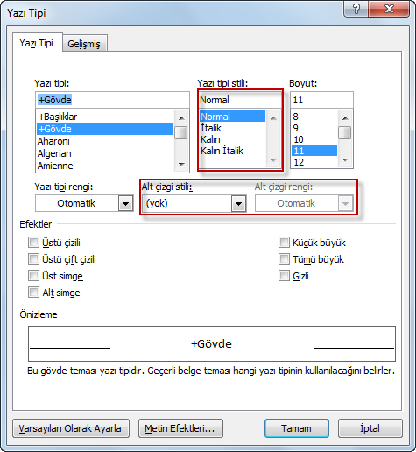
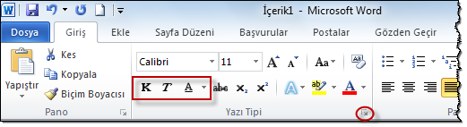
Metni Koyu, İtalik veya Altı-Çizgili Yapmak
Metni koyu, italik ve altı çizili yapar
Metni kalın, italik ve altı çizili yapmak için
Giriş sekmesi>Yazı tipi komut grubu
Yazı Tipi iletişim penceresi
Fare işaretçisi kısayol menüsü
Ctrl+K, Ctrl+T ve Ctrl+Shift+A tuşları kullanılır
Notes:
Belge içerisinde gövde metinle başlıkları birbirinden ayırmak için kullanılan yöntem başlıkları daha vurgulayıcı ve ön plana çıkaracak biçimlendirme kullanmaktır. Bu amaçla başlıklar veya metin içerisinde vurgulamak istediğimiz metni kalın, italik veya altı çizgili yapılır. Metni kalın, italik ve altı çizili yapmak için
Giriş sekmesi>Yazı tipi komut grubu
Yazı Tipi iletişim penceresi
Fare işaretçisi kısayol menüsü
Ctrl+K, Ctrl+T ve Ctrl+Shift+A tuşları kullanılır
Giriş sekmesinde bulunan K harfi metinleri kalın, T harfi italik ve altı çizili A harfi altı çizili yapar. A harfinin yanında bulunan açılır oktan çizgi stilini seçebiliriz. Yazı karakterinde olduğu gibi bu işlemleri yapmak için iletişim penceresi ve fare kısayol menüsü de kullanılır. Bunlara ilave olarak klavye kısayolları da metni kalın, italik ve altı çizili yapmak için kullanılmaktadır. Seçilen metni kalın yapmak için Ctrl+K, italik yapmak için Ctrl+T ve altı çizili yapmak için Ctrl+Shift+A klavye kısayolları kullanılır.

Slide 6
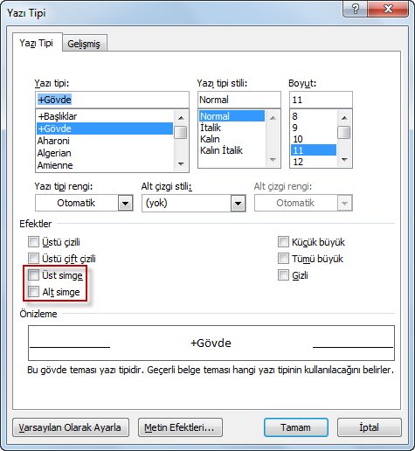
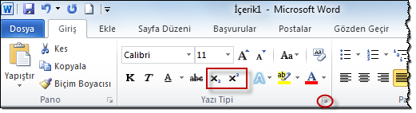
Metne Üst-İndis veya Alt-İndis Özelliğini Uygulamak
Metni alt veya üst indis yapar
Metni alt veya üst indis yapmak için
Giriş sekmesi>Yazı tipi komut grubu
Yazı Tipi iletişim penceresi
Ctrl+% ve Ctrl+Shift+4 kullanılır
Notes:
Hazırlanacak olan Word belgesinde bazen kimyasal formül (örneğin su H₂O) veya matematiksel formül (örneğin y=x³) girmemiz gerekebilir. Bu formüllerde bulunan alt ve üst indisleri girmek için Metni alt veya üst indis yapmak için
Giriş sekmesi>Yazı tipi komut grubu
Yazı Tipi iletişim penceresi
Ctrl+% ve Ctrl+Shift+4 klavye kısayolları kullanılır.
Metin girerken indis girmeye sıra gelince alt veya üs indis komutu seçili hale getirilir ve indise yazmak istediğimiz karakterleri yazarız. Sonra tekrar aynı indis komutuna tıklayarak normal yazmaya devam ederiz.

Slide 7
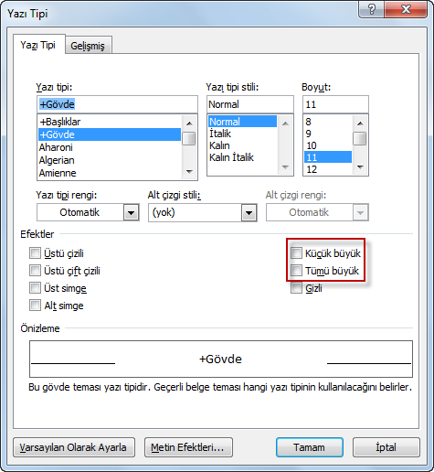
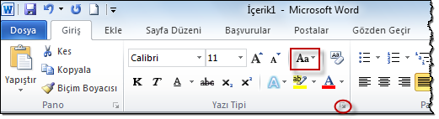
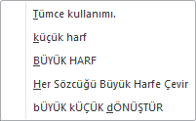
Büyük/Küçük Harf Özelliğini Metne veya Parçasına Uygulanması
Girilmiş metni büyük/küçük harf yapar
Metin içerisinde seçilen karakterlerin yapıları
Giriş sekmesi>Yazı tipi komut grubu
Yazı Tipi iletişim penceresi kullanılarak değiştirilir
Notes:
Word belgesi içerisinde bazen tümce yapısında girilmiş verilerin hepsinin kelimelerinin büyük harfli veya tamamı büyük harfli olmasını yapmak isteyebiliriz. Bunun için önce metni seçili hale getirmemiz gerekir.
Daha sonra metin içerisinde seçilen karakterlerin yapıları
Giriş sekmesi>Yazı tipi komut grubu
Yazı Tipi iletişim penceresi kullanılarak değiştirilir.

Slide 8
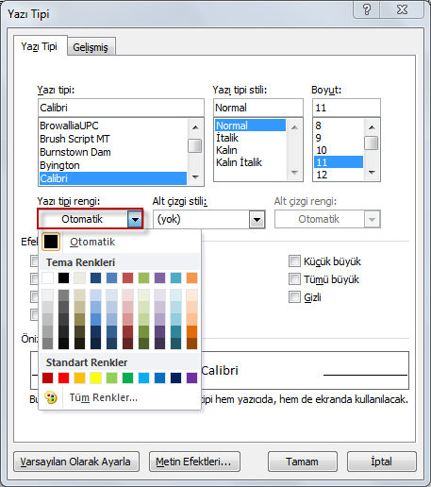
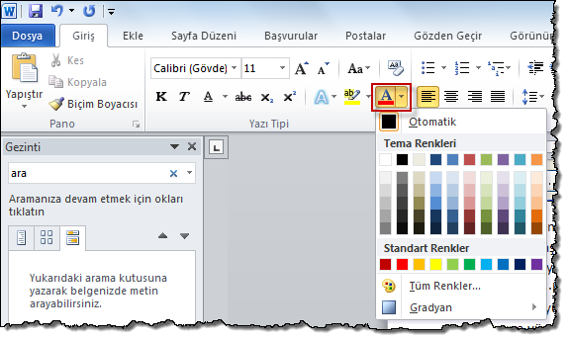
Farklı Renkleri Metne Uygulamak
Metne farklı renkler uygular
Metni rengini değiştirmek için
Giriş sekmesi>Yazı tipi komut grubu
Yazı Tipi iletişim penceresi
Fare işaretçisi kısayol menüsü kullanılır
Notes:
Word belgesine girdiğimiz veya gireceğimiz metnin rengini farklı yazmak istediğimizde
Giriş sekmesi>Yazı tipi komut grubu
Yazı Tipi iletişim penceresi
Fare işaretçisi kısayol menüsü kullanılır.
Diğer biçimlendirmelerde olduğu gibi yazı rengini değiştirmek için metin seçili olması gerekir. Metni seçtikten sonra Yazı tipi komut grubundaki, yazı tipi iletişim penceresindeki veya fare kısayol menüsündeki galerilerden istediğimiz rengi seçmemiz gerekir.

Slide 9
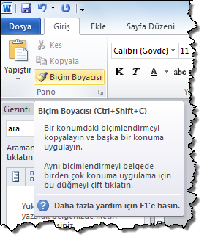
Geçerli Biçimlendirmeyi Metnin Bir Parçasından Diğer Bir Parçasına Kopyalamak
Bir metnin biçimini başka bir metne kopyalar
Oluşturduğumuz metnin biçimini başka bir metne kopyalamak için
Giriş sekmesi>Pano komut grubu> Biçim Boyacısı komutu
Ctrl+Shift+C klavye kısayolu kullanılır
Notes:
Word belgesi oluştururken başlıkları veya gövde metni aynı biçimde düzenlemek isteyebiliriz. Örneğin başlıkları oluştururken ayarladığımız yazı büyüklüğünü ve yazı tipini değiştirmek istediğimizde bunu başlıkları tek tek seçip düzenlemek yerine bir tanesi düzenleyip bunun biçimini diğer başlıklara kopyalayabiliriz. Oluşturduğumuz metnin biçimini başka bir metne kopyalamak için önce biçimini kopyalayacağımız metni seçeriz ve
Giriş sekmesi>Pano komut grubu> Biçim Boyacısı komutu
Ctrl+Shift+C klavye kısayolu kullanılırız.
Biçim boyacısı komutunu tıkladığımız kopyasını aldığımız metnin biçimini hedef metne kopyalamak için hedef metni seçmemiz gerekir. Biçim kopyalama işlemini birden fazla metne uygulayacaksak Biçim Boyacısı komutuna çift tıklamamız ve kopyalama işlemi bitince Biçim Boyacısı düğmesine bir daha tıklamamız veya sayfada metin olmayan bir yere tıklamama yaparız.

Slide 10
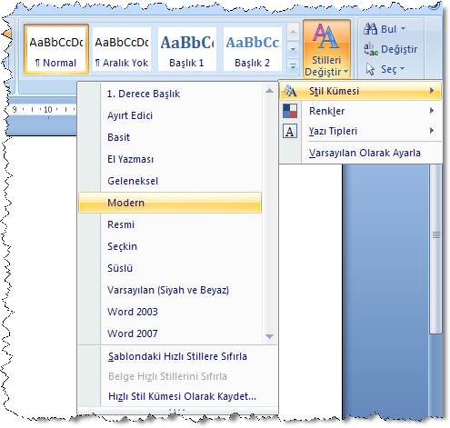
Var Olan Stilin Sözcük, Satır veya Paragrafa Uygulanması
Stil galerisindeki stilleri metne uygular
Word’de hazır stillere
Giriş sekmesi>Stiller galerisinden ulaşabiliriz.
Notes:
Metin biçimlendirmesiyle ilgili şu ana kadar öğrendiklerimiz adım adım biçimlendirmenin nasıl yapılacağıdır. Ancak Word’de içinde yazı büyüklüğü, rengi, tipi gibi birçok biçimi barındıran hazır stiller mevcuttur. Word’de hazır stillere
Giriş sekmesi>Stiller galerisinden ulaşabiliriz.
Microsoft Office Word 2010 uygulamasındaki Hızlı Stiller, profesyonel görünümlü ve çekici belgeler oluşturmak üzere birlikte çalışacak şekilde tasarlanmış stil kümeleridir. Veri girmeye başlarken veya girilmiş olan metni seçtikten sonra galeriden stile tıkladığımızda metin o stile uygun biçim alır. Yeni bir belge üzerinde çalışmaya başladığınızda, Stiller Komut Grubunda bulunan varsayılan stillerin yanında Stilleri Değiştir düğmesinden ulaştığımız Stil Kümesinden Modern gibi önceden tanımlanmış birkaç Hızlı Stil kümesi arasından seçim yapabilirsiniz.

Slide 11
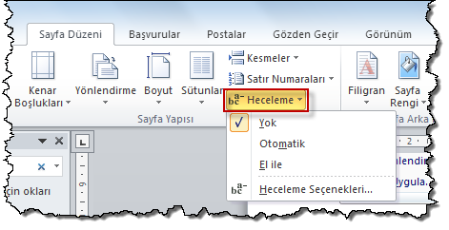
Heceleme Yaptırılması
Metne heceleme yaptırır
Belgede heceleme yapmak için
Sayfa Düzeni>Sayfa Yapısı komut grubu>Heceleme komutu
Notes:
Belgeye veri girerken satır sonuna geldiğimizde sözcük satıra sığmadığı zaman otomatik olarak bir alt satıra geçtiğini belirtmiştik. Ancak satırdaki son kelime çok uzunsa oluşacak boşluk ve uzun bir metinde kalacak boşluklar düşünülürse çıktı olarak kullanılacak kâğıt miktarı artacağı bir gerçektir. Bunun önüne geçmek için kelimelere heceleme yaptırmak uygun olacaktır. Bu amaçla Word 2010’da Sayfa Düzeni sekmesinde bulunan Sayfa Yapısı komut grubundaki Heceleme komutu kullanılır.

